Slide 1
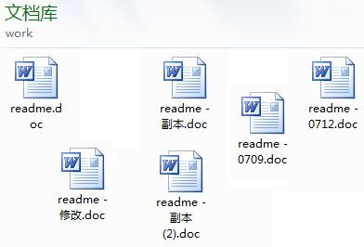
Git简介
介绍之前说明几个概念
版本控制系统：一种记录一个或若干文件内容变化，以便将来查阅特定版本修订情况的系统。
本地版本控制系统：许多人习惯用复制整个项目目录的方式来保存不同的版本，或许还会改
名加上备份时间以示区别。这么做唯一的好处就是简单，但是特别容易犯错。有时候会混淆
所在的工作目录，一不小心会写错文件或者覆盖意想外的文件；因此人们开发了本地版本控制系统来记录修改；
当我们需要让不同系统上的开发者协同工作时，就诞生了集中化的版本控制系统，使用一台集中管理的服务器来记录每一个人的改动，这样做可以方便管理人员掌握每一个开发人员的权限，但是一旦主服务器出现故障，又没有进行备份，所有工作将付诸东流；
因此，就有了分布式版本控制系统，每个工作人员只是将仓库内的代码完整的镜像下来，即使中央服务器坏了，也有每个人复制的镜像文件；git就属于一种分布式版本控制系统

Slide 2
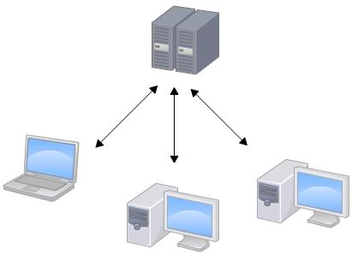
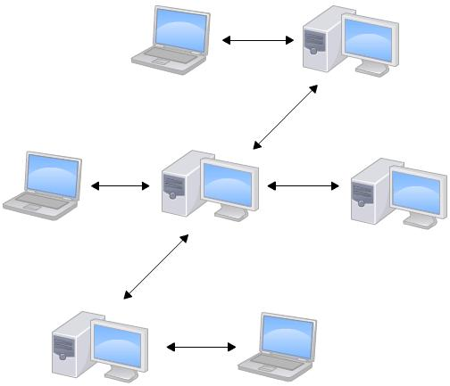
集中式版本控制系统
分布式版本控制系统

Slide 3
Step1 GIT安装与配置
下载地址：https://git-scm.com/downloads
安装完成后，通过开始菜单找到Git Bash；首先，Git需要知道一些个人信息：名字和email
执行如下指令：
$ git config --global user.name “你的名字”
$ git config --global user.email “你的邮箱地址”
添加global参数表示整台机器上所有的git仓库都会使用这个配置，需要使用不同信息配置时可以自行修改
git config可以帮助我们设置控制git外观和行为的配置变量，其他config指令操作可以通过git help config
进行查看

Slide 4
Git项目的三个工作区域概念：git仓库、工作目录和暂存区域；对应的文件有三种状
态：已提交、已修改和已暂存
Git 仓库目录是 Git 用来保存项目的元数据和对象数据库的地方。 这是 Git 中最重要的
部分，从其它计算机克隆仓库时，拷贝的就是这里的数据。 工作目录是对项目的某个版本独立提取出来的内容。 这些从 Git 仓库的压缩数据库中
提取出来的文件，放在磁盘上供你使用或修改。
暂存区域是一个文件，保存了下次将提交的文件列表信息，一般在 Git 仓库目录中。
有时候也被称作‘索引’，不过一般说法还是叫暂存区域
基本工作流程：
1、在工作目录中修改文件
2、暂存文件，将文件的快照放入暂存区域
3、提交更新，找到暂存区域的文件，将快照永久性存储到git仓库目录

Slide 5
Step2 git版本库介绍
版本库又名仓库，英文名repository，你可以简单理解成一个目录，这个
目录里面的所有文件都可以被Git管理起来，每个文件的修改、删除，Git
都能跟踪，以便任何时刻都可以追踪历史，或者在将来某个时刻可以“还原”。
版本库创建操作
自行选择位置新建一个空文件夹，用cd命令找到该位置
运行指令$ git init 即可将该目录变成git可以管理的仓库
仓库里面能干的事：我们可以把一些文件放进仓库进行维护，通过git操作，我们
能够跟踪仓库里面的文件的改动；并且我们能够通过git获得以前的版本，这样就
不怕以前的代码无法找到的尴尬

Slide 6
一些在本地进行的操作指令及介绍
$ git add a.txt b.txt test
该处add操作后面可以添加多个文件或者目录，add的作用是将文件内容添加到索引（暂存区），用于
准备下一次将这些内容提交到仓库
$ git commit –m “提交内容的描述”
commit操作是将暂存区内的内容提交到本地的仓库（版本库）；每次执行commit操作会生成一段序列，
可以称作commit-id；之后当我们需要回退到之前的某一个版本时可以通过输入id准确查找
-m后需要输入此次修改的内容描述；比如添加了某项功能或者删除了某段代码
拥有add与commit之后，我们就可以不断更新我们仓库内的文件啦

Slide 7
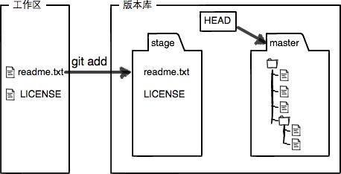
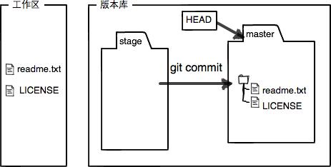
回顾之前工作目录(工作区)与暂存区域(暂存区)
假设我们在工作区里面已经有两个文件，进行add操作后，两个文件将进入
暂存区，再进行commit操作版本库变为右边这样，暂存区就没有内容了；
也就是我们的add操作将所有修改加入暂存区，commit操作清空暂存区，并
将暂存区内容提交到版本库；提交完后，我们的工作区就不存在任何修改了，
就是干净的

Slide 8
一些在本地进行的操作指令及介绍
$ git status
命令用于显示工作目录和暂存区的状态。使用此命令能看到那些修改被暂存到了,
哪些没有, 哪些文件没有被Git tracked到；
status输出的内容分为三组
1.已经在stage区，等待添加到HEAD中的文件
2.有修改，但是没有被添加到stage区的文件
3.没有tracked过的文件；一类是放在工作目录但是还没有执行git add操作的文件，
另一类是一些编译文件（.exe等）；git中有一个特殊文件.gitignore，我们可以把一
些想要忽略的文件放进去；

Slide 9
一些在本地进行的操作指令及介绍
$ git diff a.txt
通过status操作，我们可以知道修改过哪些文件，但如果我们想要知道
我们具体修改了哪些内容，我们就需要进行diff操作。
通过status和diff两个操作，我们就能够详细地了解我们现在的工作状态

Slide 10
一些在本地进行的操作指令及介绍
$ git log
该命令用于显示提交日志信息，前面提到过的commit操作，log即可显示你
的每次commit操作留下来的id；具体显示内容数量的控制可以自行查阅
$ git reset
该命令用于将当前HEAD（当前版本）复位到指定状态，用于撤销
之前的一些add与commit操作；有[--hard|soft|mixed|merge|keep]共5种模式，
这里只介绍hard模式，将指定状态以后工作目录里面的所有改变丢掉，并且将HEAD指向指定状态；形式为git reset --hard commit-id；如果不想输入id，可以通过HEAD~x回到往上x个版本

Slide 11
一些在本地进行的操作指令及介绍
$ git checkout -- <file>
撤销工作区内的所有修改；两种情况：
1、文件修改后没有放入暂存区，进行该命令后就回到和版本库一模一样的状态
2、文件修改已经添加到暂存区后，又作了修改，就撤销到添加到暂存区后的状态
分支作用后面介绍
$ git rm
用于删除文件，并且可以记录下删除操作(仅仅使用rm无法记下删除操作)
例如：git rm t1.txt 删除一个文件 git rm -r t删除一个文件夹
执行完该命令后，需要再执行git commit才能完成该次删除操作

Slide 12

分支操作
为什么需要分支操作？
假设你需要开发一个新功能，当你只完成了百分之50任务时就提交上去，由于代码没有
完成，原来的代码库就不在完整，这就导致别人没法正常干活；因此，这时你需要创建一
个属于你自己的分支，在分支上进行工作，完成后再合并到原来的分支上。
$ git branch
该命令用于列出、创建或删除分支
示例：
1、不带参数 git branch 查看当前有哪些分支，在当前所在的分支前有*
2、git branch dev 创建一个名为dev的分支

Slide 13
分支操作
$ git checkout
前面介绍过该指令可以删除工作区内的修改，但是其还有一个切换分支的作用
例如： git checkout dev 表示切换到dev分支
$ git checkout –b dev
该命令将checkout与branch命令合并使用，表示创建一个分支dev后立刻跳转到
该分支

Slide 14
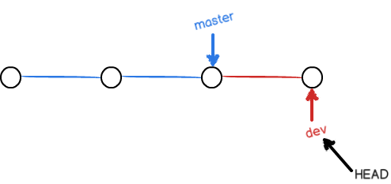
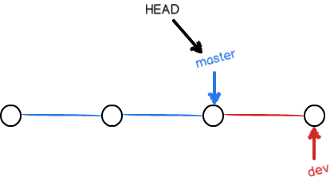
分支操作
左图所示为创建一个dev分支，并且跳转到dev分支
的结果
假如我们在dev分支对内容进行修改后，再
通过git checkout master返回主master分支，
则在dev上做的修改操作将消失；如果我们需
要将修改合并到master上，则需要使用merge
操作

Slide 15
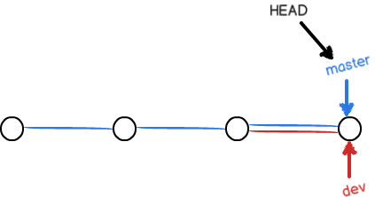
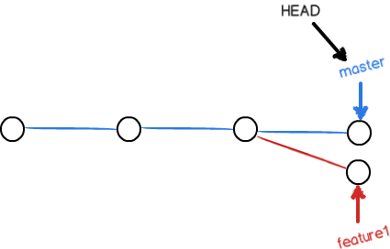
分支操作
$ git merge
该命令用于将两个或者两个以上的开发分支合并到一起
示例：git merge dev 将dev合并到当前分支上
这样操作还会存在一些问题；在我们开发自己的分支时，其他人或许对master已经有过修改；
如果我们直接合并，可能会存在一些冲突；合并时产生的冲突我们需要自己手动进行修改；
需要注意的是，我们合并时尽量避免在master进行操作，
应该先将master合并到我们的分支，在我们的分支将冲突修改完后，再放回master分支；

Slide 16
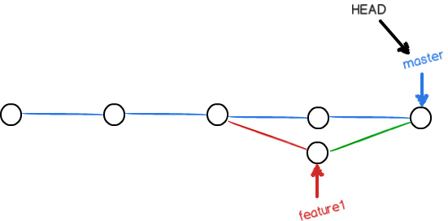
分支操作
冲突的解决办法：
先用git status来查看冲突的文件，找到冲突的位置手动处理冲突，再通过add和commit操作即可完成合并操作
Git会用 <<<<<<< , ======= , >>>>>>>来标记
出不同分支的内容；我们修改后再提交；
完成合并后可以通过git log来查看分支合并的
情况

Slide 17
分支操作
假如我们在进行分支工作时，有人告诉你master分支上存在bug，需要你立刻去处理bug；
这时，我们可以先把当前工作区内的内容隐藏起来，git提供了该功能
$ git stash该命令用于把当前工作区储存起来使用后，我们再用git status查看工作区，就可
以发现是干净的了，我们把bug修复完后，再调用git stash pop，恢复我们之前的工作区同
时把stash里面的内容删掉；
如果存在多个储存，可以调用git stash list查看，然后用git stash apply来恢复指定的工作区

Slide 18
进行远程仓库操作
我们进行本地操作不仅仅是为了自己使用，更是要让其他人知道，这样才能完成协同工作；
因此，我们要将本地仓库的内容上传到远程仓库；也就是github
Step1 注册github账号
由于你的本地Git仓库和GitHub仓库之间的传输是通过SSH加密的，所以，需要一点设置；
Step2 创建SSH Key
在用户主目录下查看是否有.ssh目录，如果有，看一下是否有id_rsa和id_rsa.pub两个文件；
如果没有，可以打开Git Bash，输入如下指令
$ ssh-keygen -t rsa -C “youremail@example.com”；然后一路回车，采用默认设置即可
Step3 登陆GitHub，点击右上角打开Settings，找到SSH and GPG keys；然后点击New SSH
Key；Title随便输入点东西，将id_rsa.pub用notepad打开，将里面内容复制到Key

Slide 19
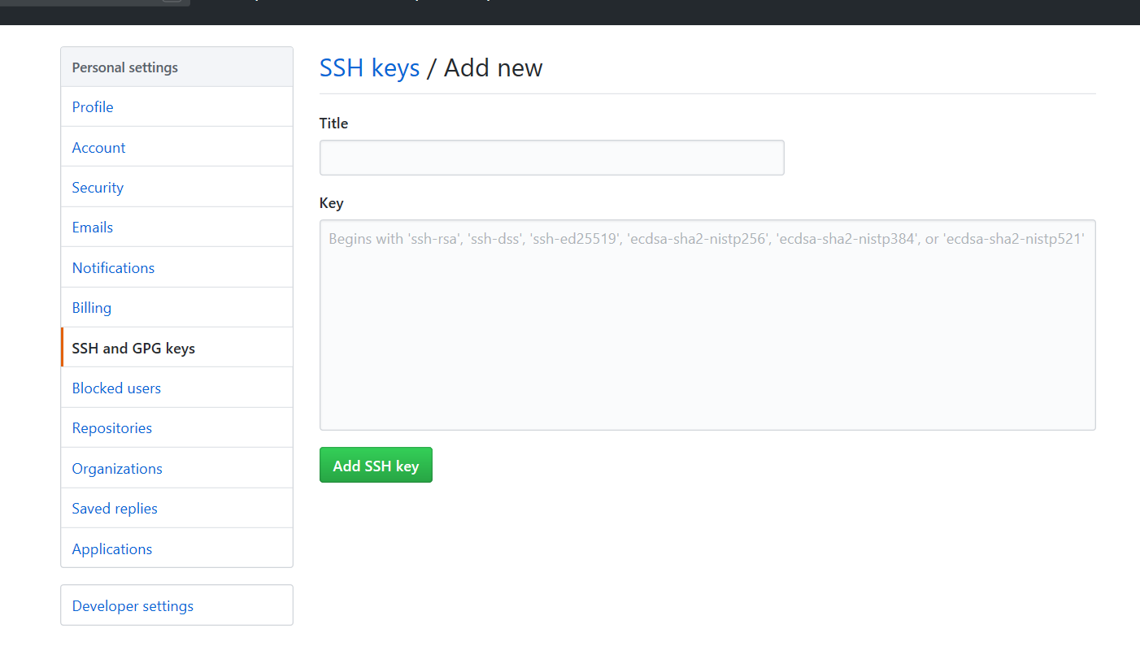

Slide 20
进行远程仓库的一些操作命令
$ git remote add 远程库名字 地址
新建仓库，然后与本地仓库进行关联，之后通过其他操作就可以实现本地与远端同步
例如 $ git remote add origin git@github.com:EESAST/test.git
$ git clone
该命令将存储库克隆到新目录中；
假如你的github上已经有一个仓库名为homework（假设你的github账号名为god），你需要
使用它，就执行如下指令
$ git clone git@github.com:god/homework.git
这样，在当前的目录内你就可以获得该仓库的内容

Slide 21
进行远程仓库的一些操作命令
当我们从远程仓库克隆时，git会自动地把本地master分支和远程master分支对应起来，远程仓库默认
名称为origin
$ git remote
查看当前配置有哪些远程仓库
1、git remote不带参数时，列出所有远程分支
2、git remote –v可以参看远程分支的url

Slide 22
进行远程仓库的一些操作命令
$ git push
推送分支，就是把该分支上的所有本地提交推送到远程库。
推送时，要指定本地分支，这样，Git就会把该分支推送到
远程库对应的远程分支上；
示例：
git push origin master将master分支推送到远程分支上
当然，也可以推送其他分支，例如推送dev分支
git push origin dev
$ git pull
取回远程主机某个分支的更新，再与本地的指定分支合并；
Pull过程伴随merge操作，因此之前merge时存在的问题这里也会存在

Slide 23
进行远程仓库的一些操作命令
当我们拉取分支后，我们的小伙伴可能在分支上做过修改，
你现在又需要对同样的文件进行修改，那么我们再push(推送)回去时，
如果别人的修改和自己的修改冲突，我们就需要重新将分支pull下来，
在本地进行合并，手动解决矛盾后，再push上去
小结
一直push一直爽，及时push，可以让我们避免一次存在过多的手动修改操作
先pull再push，push之前先pull一下是一个好习惯

Slide 24
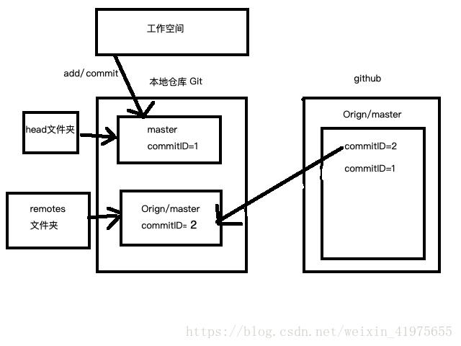
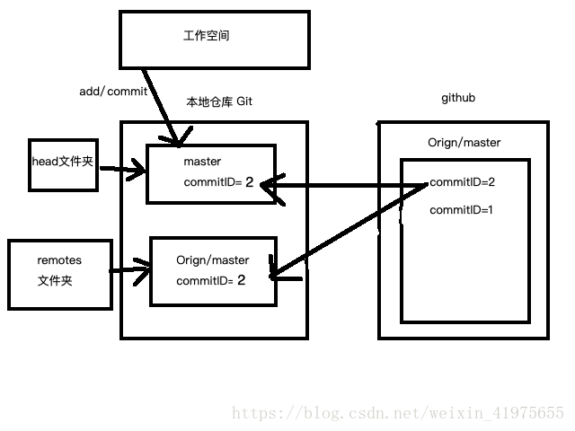
进行远程仓库的一些操作命令
当我们使用git pull时，会强制更新我们本地的代码，那么如果想要暂时不动本地代码该怎么办呢？
这里有一个命令 $ git fetch，
使用git fetch更新代码，本地的库中master的commitID不变
Fetch 效果
Pull效果

Slide 25
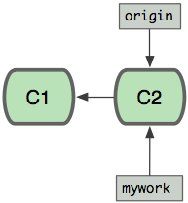
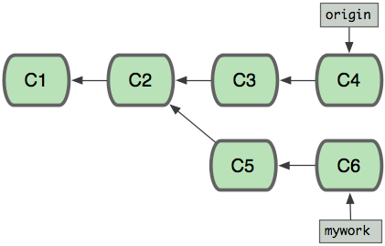
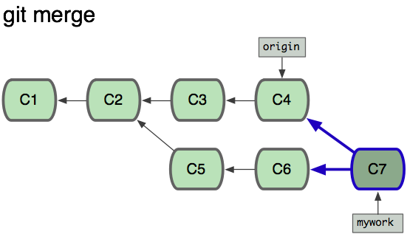
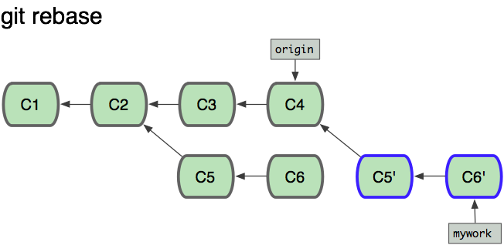
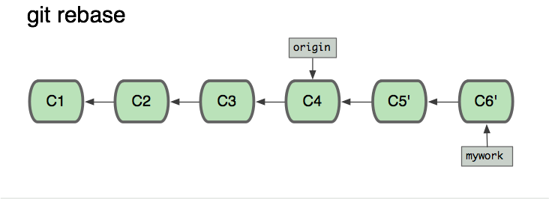
进行远程仓库的一些操作命令
$ git rebase
该命令用于将git的提交历史变成一条直线，具体过程如下图所示

Slide 26
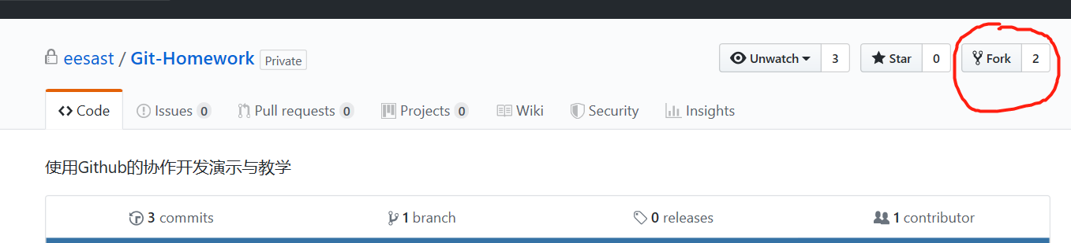
Github的使用
GitHub是一个开源协作社区，通过GitHub，既可以让别人参与你的开源项目，也可以参与别人的开源项目
当我们看上别人的仓库，可以通过fork，fork到自己这里来

Slide 27
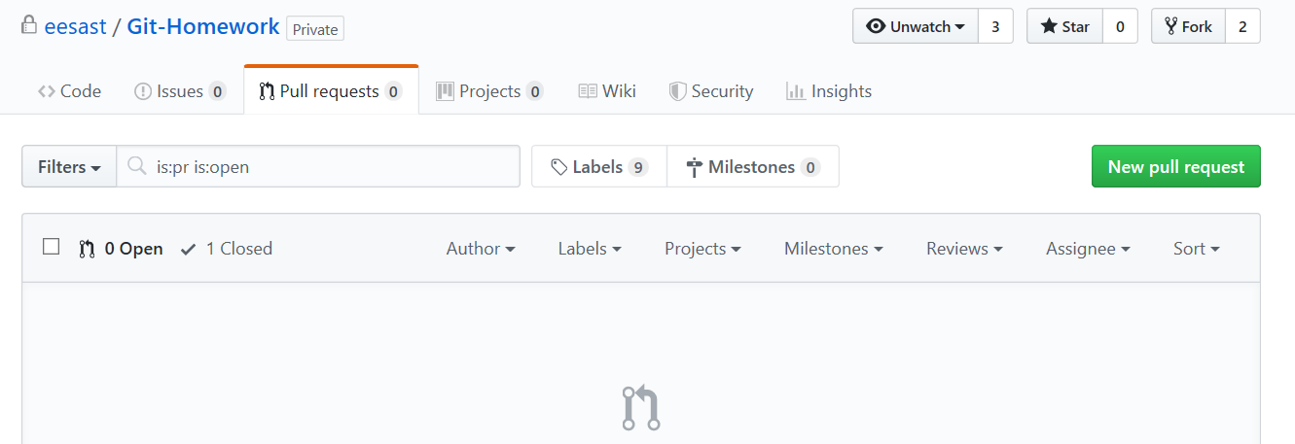
Github的使用
合作开发时提交自己的修改
通常，我们先是fork项目后，在自己本地修改完后，再提交上去；
但是并不是每个人的提交都被立刻采纳，需要仓库拥有者同意后才
可以；我们可以通过pull request发送自己的修改

